Slide 1


at-4.ディープラーニングの利用例
（ディープラーニングのシステムとプログラミング）
（全１２回）
https://www.kkaneko.jp/ai/at/index.html
金子邦彦

Slide 2
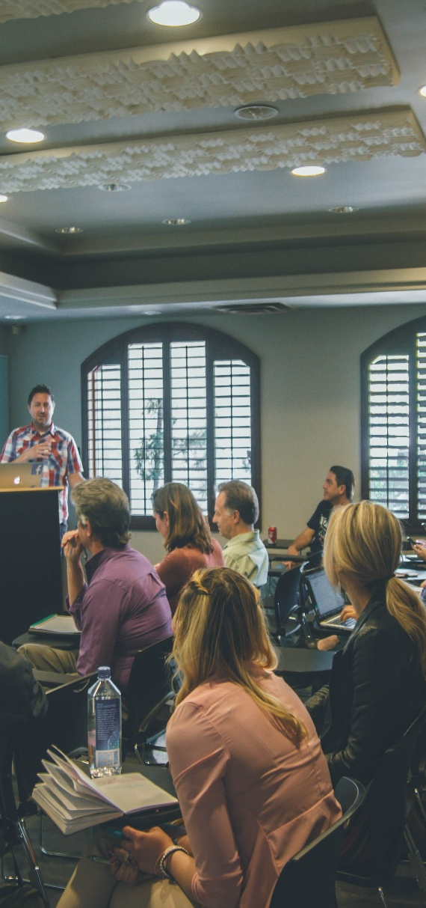
AI による生成：Stable Diffusionなどを用いた画像生成、高解像度化、GANの仕組み
セグメンテーションの章：パノプティック、インスタンス、セマンティックの3種類の手法。学習用の訓練データ
顔情報処理：顔検出、アラインメント、ランドマーク検出、表情推定など。
オンラインデモを活用した演習。実践的な応用例。

Slide 3
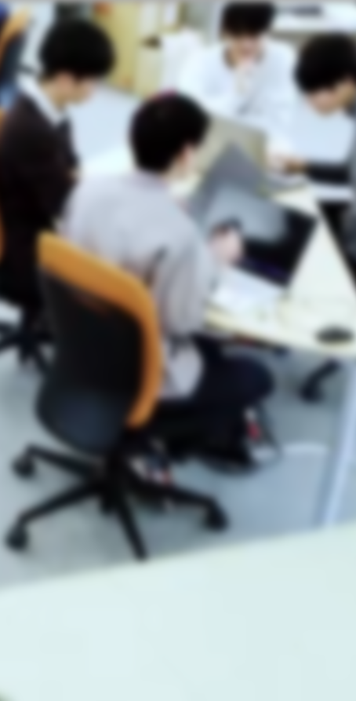
アウトライン
１．生成
２．セグメンテーション
３．顔情報処理

Slide 4
12-1 生成

Slide 5
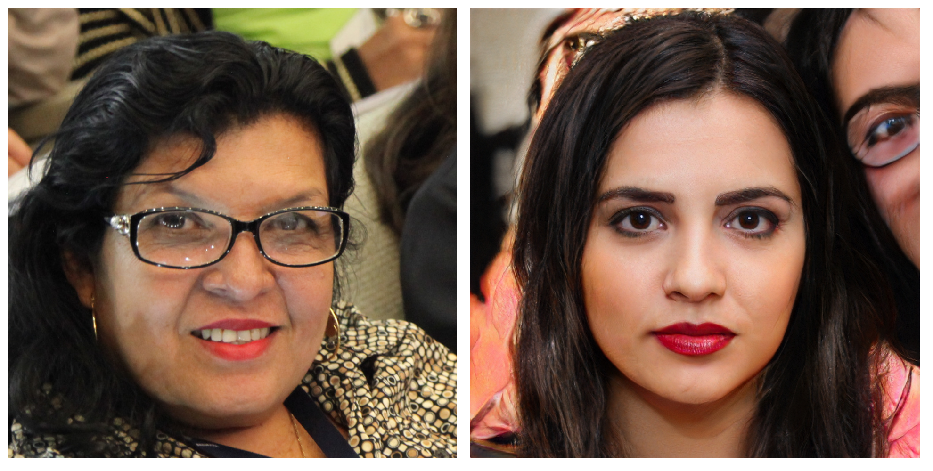
人工知能による生成の例
実在しない人間の顔画像を生成
Web ブラウザで動く
実在
フェイク
Web ブラウザで動く
https://www.whichfaceisreal.com/

Slide 6
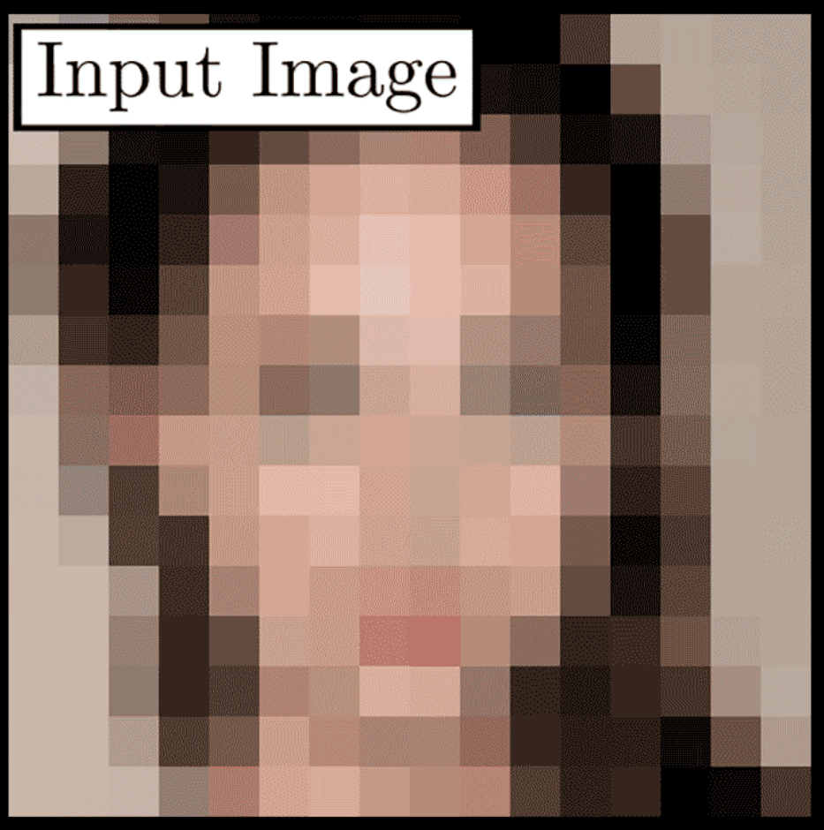
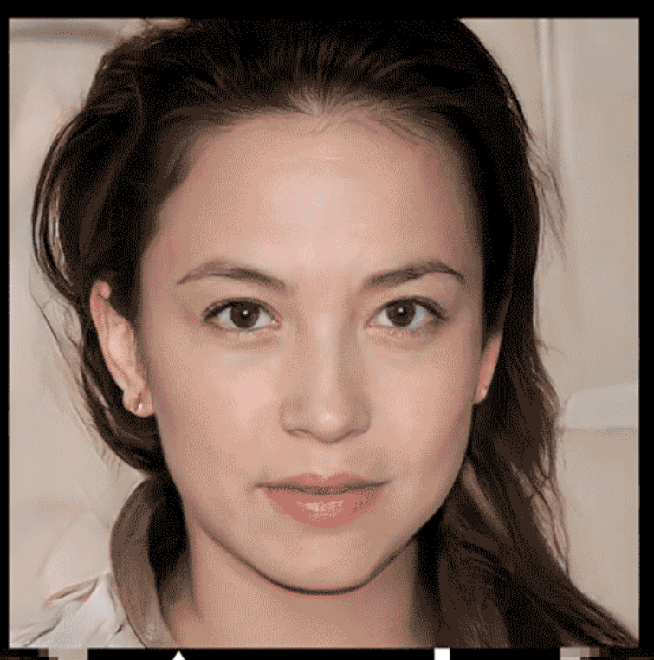
人工知能による生成
低解像度の画像を，高解像度の画像に変換
研究成果，プログラムのソースコードはオンラインで公開されている
http://pulse.cs.duke.edu/
文献 Menon, Sachit and Damian, Alex and Hu, McCourt and Ravi, Nikhil and Rudin, Cynthia,
PULSE: Self-Supervised Photo Upsampling via Latent Space Exploration of Generative Models,
The IEEE Conference on Computer Vision and Pattern Recognition (CVPR), 2020.

Slide 7
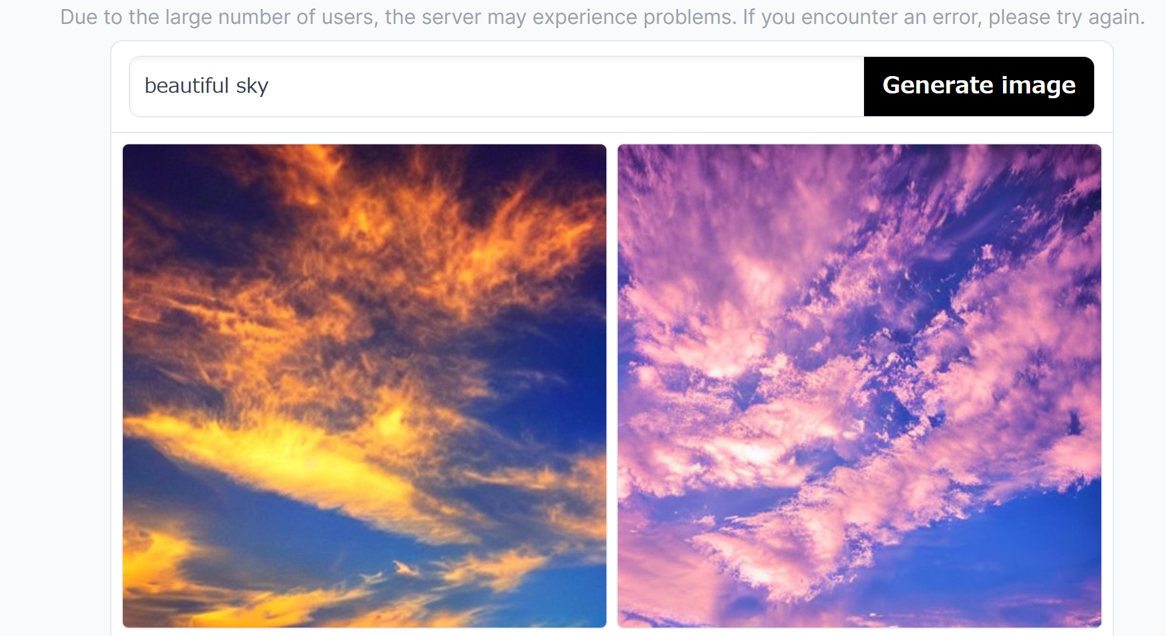
Stable Diffusion
2022年発表
Text-to-Image (英語の文章などを画像に変換) の人工知能．他の画像生成等のタスクの基礎
オンラインデモ有り
https://stablediffusionweb.com/

Slide 8
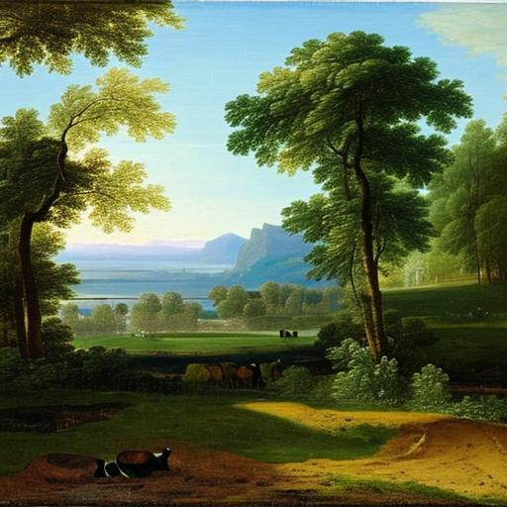
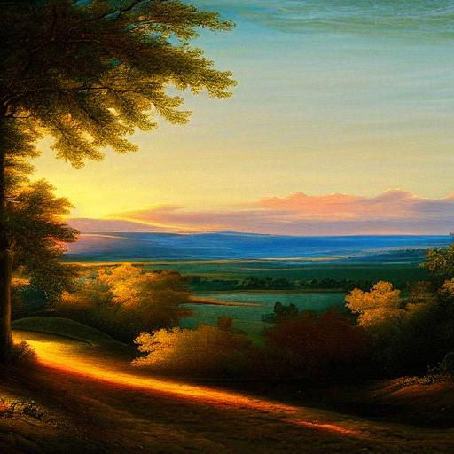
英語の文章などを画像に変換
人間が文章「a scenic landscape」を与える．人工知能が画像を生成
ImaginAIry (https://github.com/brycedrennan/imaginAIry) を使用

Slide 9
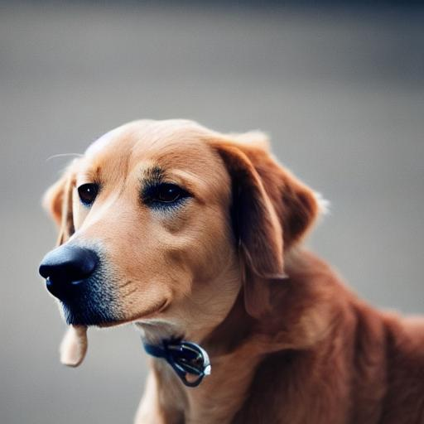
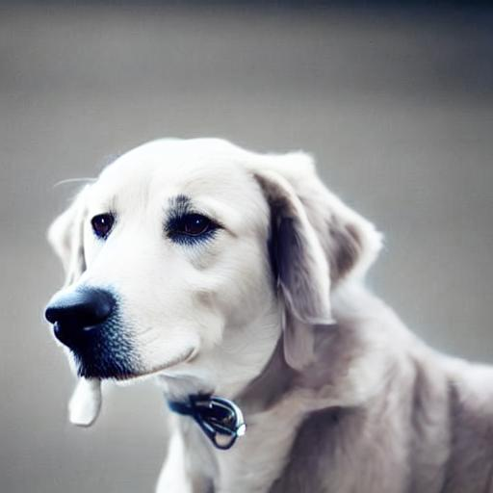
画像編集
人間が，文章「make a dog white」を与える．
人工知能が画像編集を行う
元画像
人工知能による画像編集結果
ImaginAIry (https://github.com/brycedrennan/imaginAIry) を使用

Slide 10
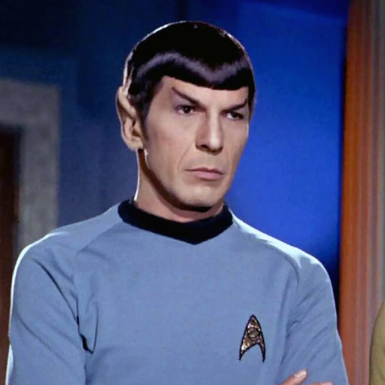
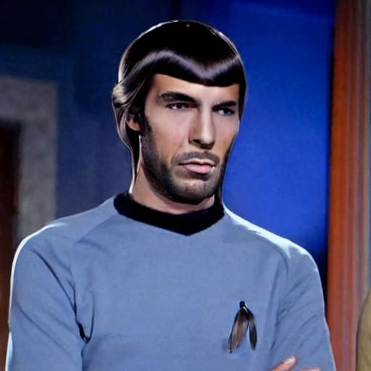
画像編集
人間が，文章「make a man long hair」を与える．
人工知能が画像編集を行う
元画像
人工知能による画像編集結果
ImaginAIry (https://github.com/brycedrennan/imaginAIry) を使用

Slide 11
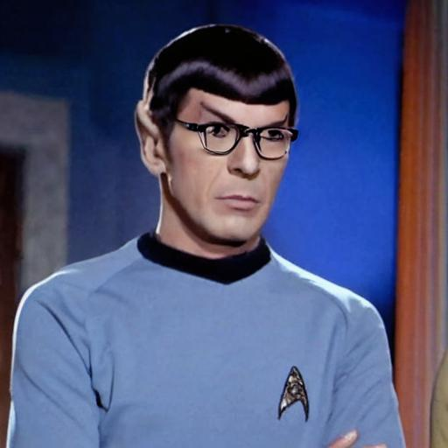
画像編集
人間が，文章「add glasses」を与える．
人工知能が画像編集を行う
元画像
人工知能による画像編集結果
ImaginAIry (https://github.com/brycedrennan/imaginAIry) を使用

Slide 12
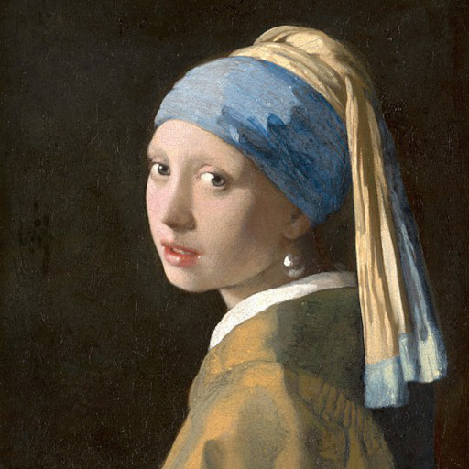
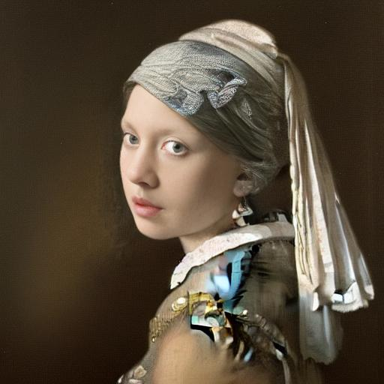
画像編集
人間が，文章「white dressed」を与える．
人工知能が画像編集を行う
元画像
人工知能による画像編集結果
ImaginAIry (https://github.com/brycedrennan/imaginAIry) を使用

Slide 13
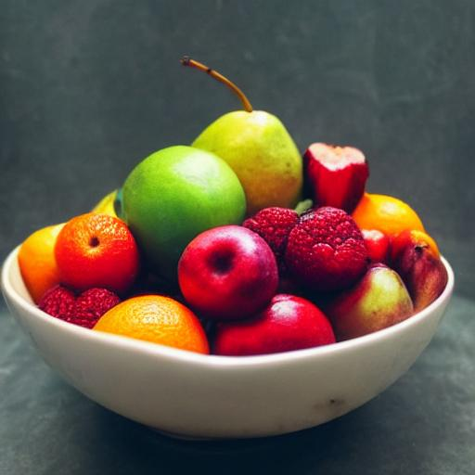
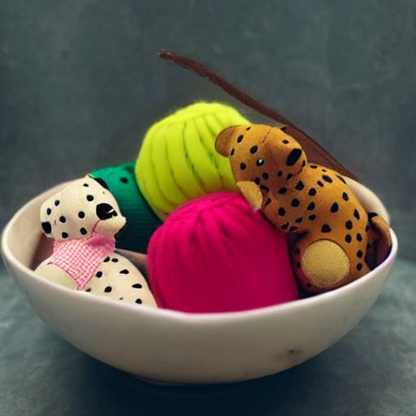
画像編集
人間が，文章「animal doll」を与える．
人工知能が画像編集を行う
元画像
人工知能による画像編集結果
ImaginAIry (https://github.com/brycedrennan/imaginAIry) を使用

Slide 14
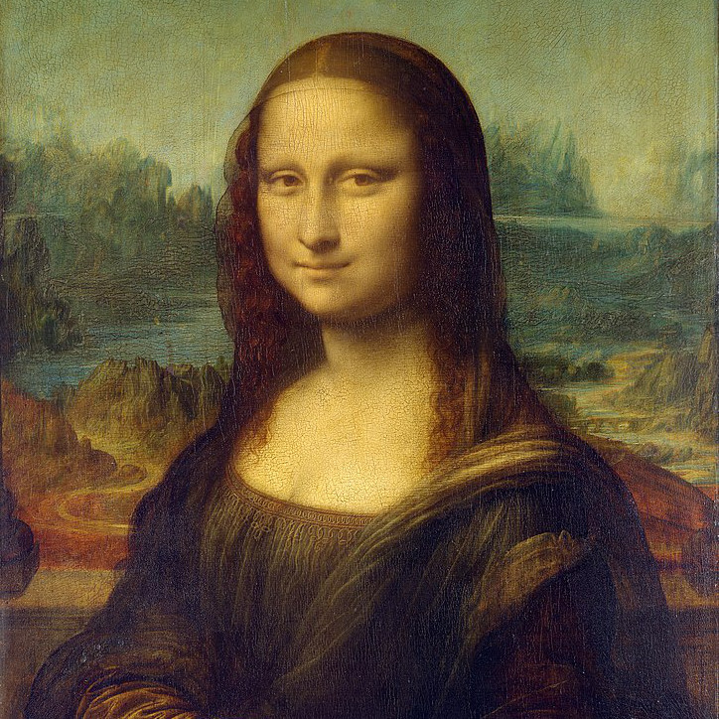

画像編集
人工知能が実写風になるように画像編集を行う
元画像
人工知能による画像編集結果
ImaginAIry (https://github.com/brycedrennan/imaginAIry) を使用

Slide 15
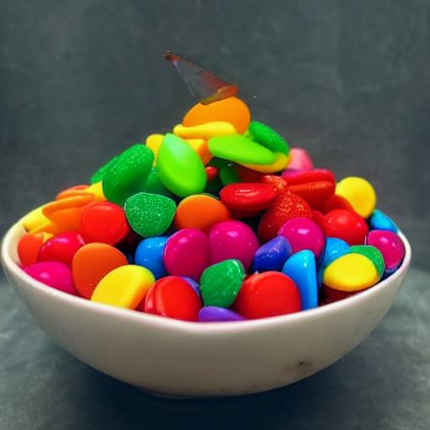
まとめ
Text-to-Image (英語の文章などを画像に変換) の人工知能
元画像
人工知能による画像編集結果
ページ16から22の結果は，パソコンでの動作結果である．手順は次のページで説明
https://www.kkaneko.jp/ai/win/imaginairy.html

Slide 16
GAN
GAN（Generative Adversarial Network）は、画像生成に利用されるディープラーニングのアーキテクチャ。
GANは、Discriminator（判別器）とGenerator（生成器）と呼ばれる2つのディープニューラルネットワークで構成。
Generator
Discriminator
本物か
フェイクか
乱数
画像

Slide 17
Discriminator
Discriminator（判別器）は、画像を分類するために使用。
与えられた画像が本物の画像であるか、それとも生成されたフェイクの画像であるかを判別することです。
ディープラーニングにより、画像の特徴を学習し、判別能力を高める。
本物か？
フェイクか？
（画像分類）
画像
Discriminator

Slide 18
Generator
Generator（生成器）は、乱数を種として画像を生成
通常、オートエンコーダと呼ばれるディープラーニングのアーキテクチャを使用
Generatorの目標は、本物の画像と見分けがつかないような新しい画像を生成すること。
乱数
Generator
画像

Slide 19
Generator の学習
Generator の学習は、Discriminator を使用。
Generator の訓練データは、生成された画像とそれに対する本物かフェイクかの判別結果。
Generatorは生成した画像をDiscriminatorに与え、その結果を使って自身を改善。
→ この過程により、Generatorは本物の画像に近づくように学習
本物か
フェイクか
乱数
Generator
画像
Discriminator
本物
画像
フェイク

Slide 20
Discriminator の学習
Discriminatorの学習は、Generatorを使用。
Generator は「フェイク」の画像を生成し、それをDiscriminatorに与える。
Discriminator はそれらの画像が本物かフェイクかを判別することを学習
→ Discriminatorは本物の画像とフェイクの画像をより正確に判別できるようになる。
本物か
フェイクか
Discriminator
乱数
Generator
画像
画像
フェイク

Slide 21
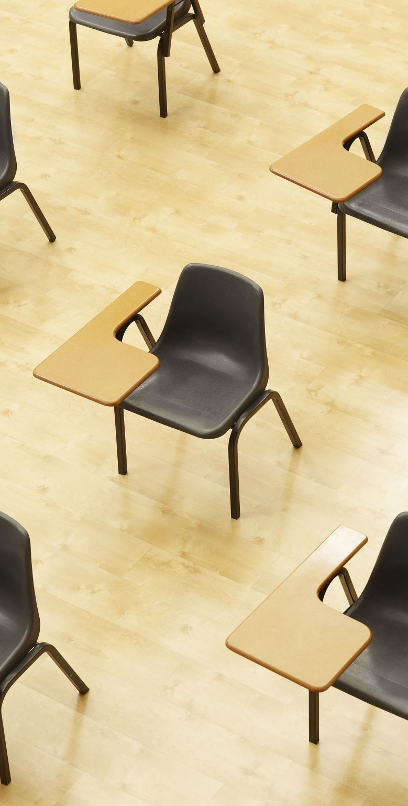
演習
Stable Diffucion 2.1 デモによる
画像生成
【トピックス】
  Stable Diffusion
  プロンプト

Slide 22
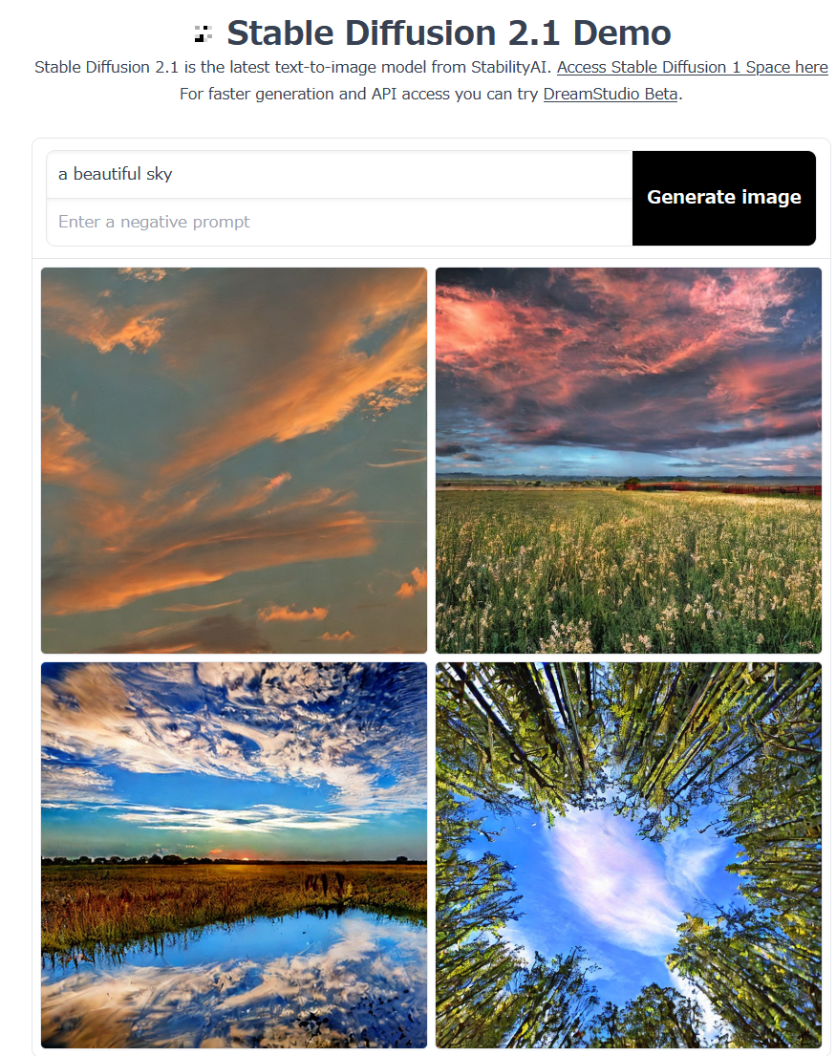
① 次のページを開く
https://huggingface.co/spaces/stabilityai/stable-diffusion
② 英文や英単語の並びを入れ「Generate Image」

Slide 23
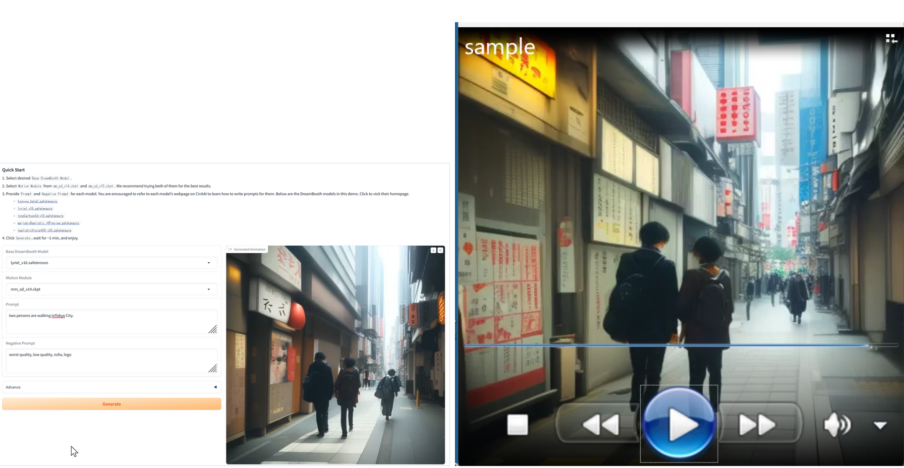
別のサイト
③次のサイトは、プロンプトからアニメーションを生成する
https://huggingface.co/spaces/guoyww/AnimateDiff

Slide 24
12-2 セグメンテーション

Slide 25
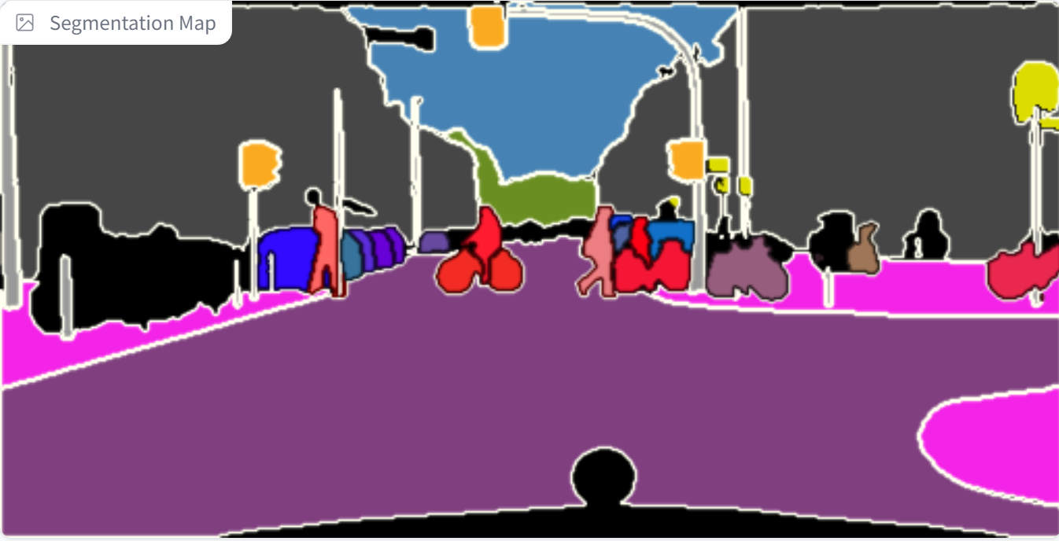
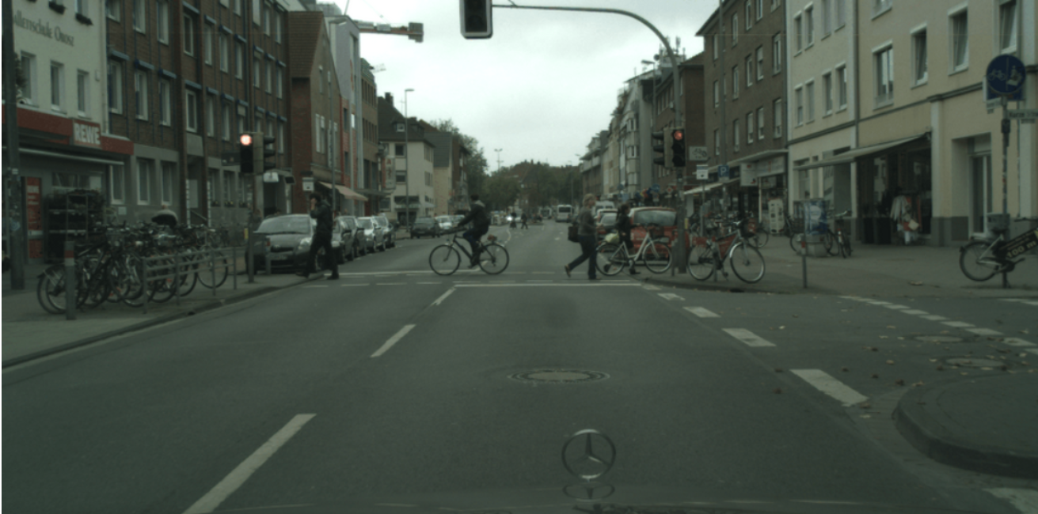
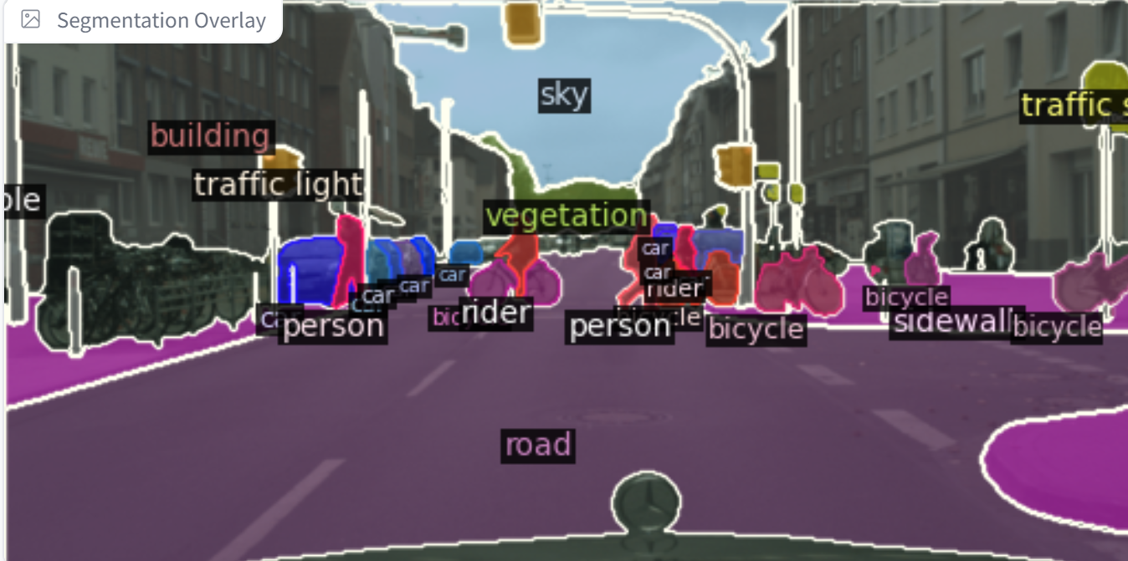
セグメンテーション
物体の形を画素単位で抜き出し
ラベルを得ることもできる
Notes:
画像分類の例
画像に対して，いくつかのラベル，
それぞれのラベルに対しての確率が得られています．
例えば，この結果を見ると，この画像，ラベルが lab_coat である確率が，約 0.98 のように結果が得られています．
このように，１枚の画像に対して，複数のラベルとそれぞれの確率を得ること．
それが画像分類です．
画像分類は，画像を扱う他の人工知能，例えば，物体検出などの基礎になっています．
画像分類の説明は以上です．
視聴ありがとうございました．

Slide 26
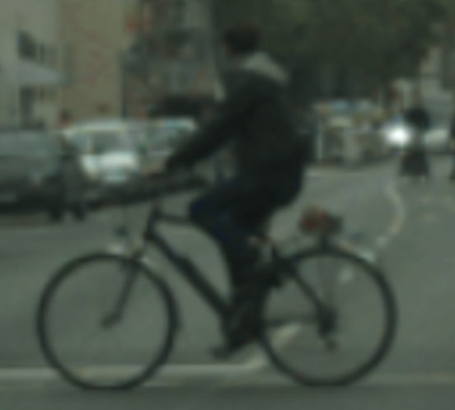
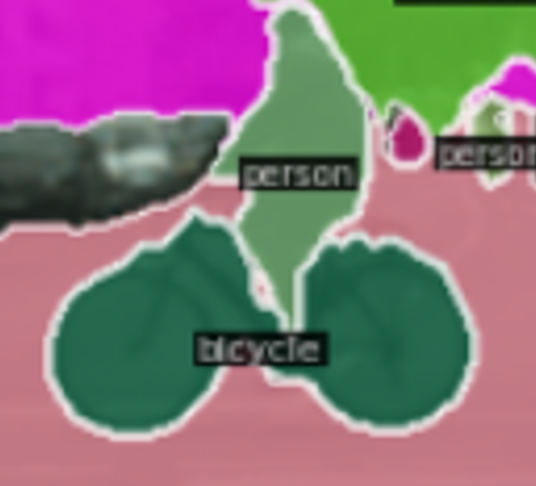
画像理解の主な種類
① 画像分類
「何があるか」を理解
② 物体検出
場所と大きさも理解
③ セグメンテーション
画素単位で領域を理解
person
bicycle
person
bicycle

Slide 27
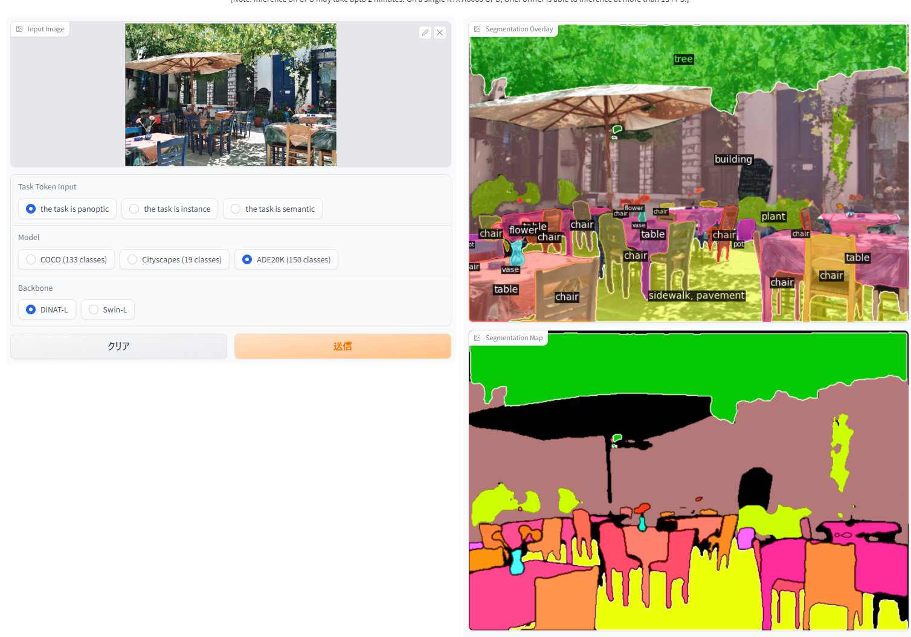
セグメンテーションを試すことができるオンラインのサイト
OneFormer のデモサイト
URL: https://huggingface.co/spaces/shi-labs/OneFormer
セグメンテーションの種類：パノプティック，インスタンス，セマンティック
データセット：COCO（133 クラス），Cityscapes（19 クラス），ADE20K （150クラス）
文献: Jitesh Jain, Jiachen Li, MangTik Chiu, Ali Hassani, Nikita Orlov, Humphrey Shi, OneFormer: One Transformer to Rule Universal Image Segmentation, arXiv:2211.06220, 2022.

Slide 28
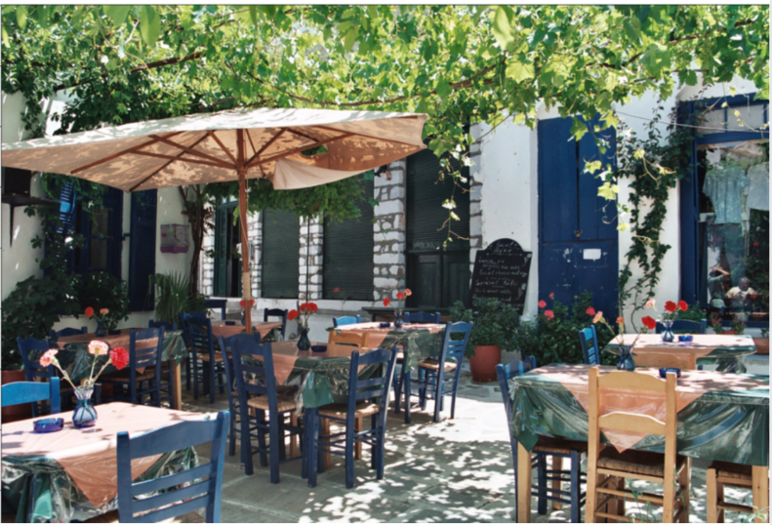
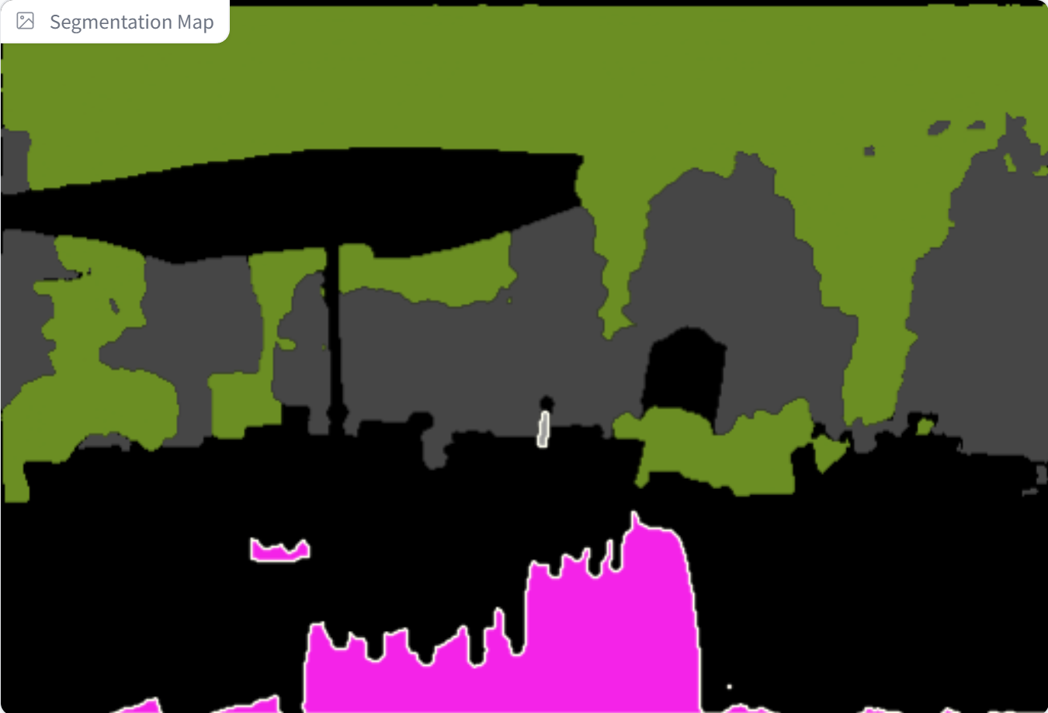
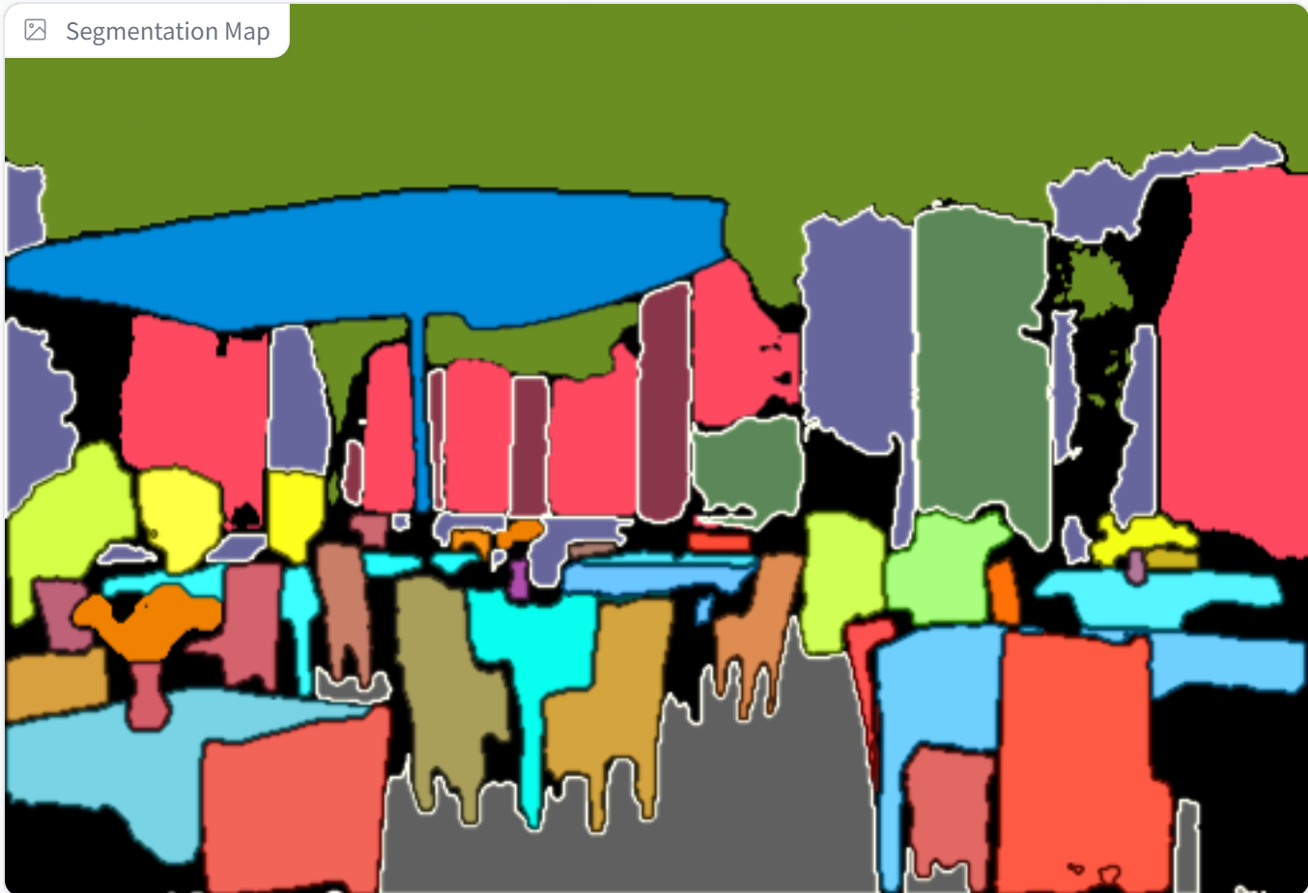
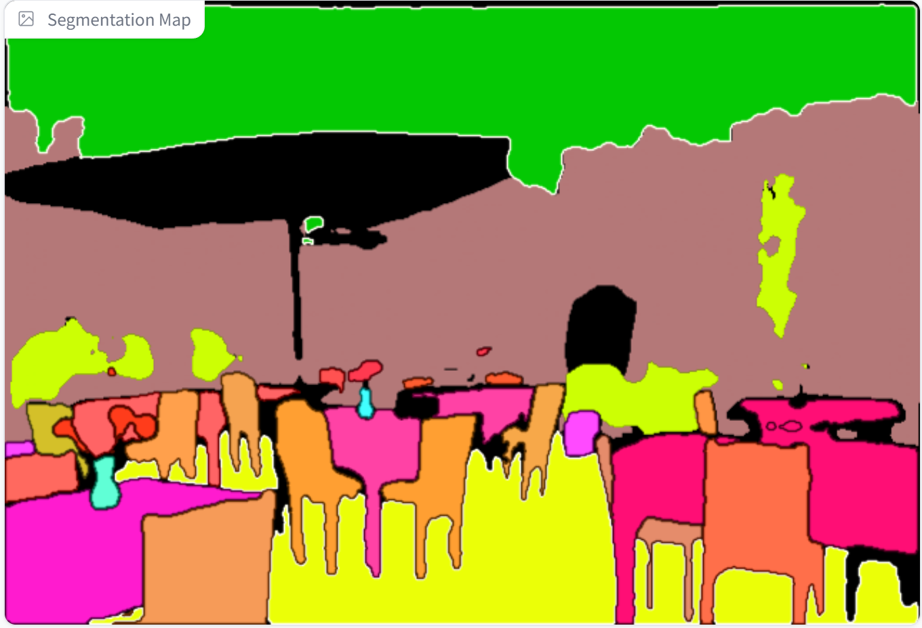
訓練データにより結果が変わってくる
元画像
訓練データは Cityscapes
訓練データは COCO
訓練データは ADE20K
OneFormer のデモサイトを使用
URL: https://huggingface.co/spaces/shi-labs/OneFormer
パノプティック・セグメンテーションを実行
バックボーンは DiNAT-L を使用

Slide 29
ADE20K
アノテーション済みの画像データ
オブジェクト(car や person など) も，背景領域も(grass, sky など) ，画素単位でアノテーションされている
画像数： 30,574
クラス数: 3,688
ADE20K データセットの URL: http://groups.csail.mit.edu/vision/datasets/ADE20K/
文献: Bolei Zhou, Hang Zhao, Xavier Puig, Sanja Fidler, Adela Barriuso, Antonio Torralba,
Scene Parsing Through ADE20K Dataset,
CVPR 2017, also CoRR, abs/1608.05442, 2017.

Slide 30
CityScapes
アノテーション済みの画像データ
50都市の数ヶ月間（春，夏，秋）の日中，良好な/中程度の天候のもとで撮影，計測
画像数： 24,998
クラス数: 30
road, sidewalk, parking, rail track, person, rider, car, truck, bus, on rails, motorcycle, bicycle, caravan, trailer, building, wall, fence, guard rail, bridge, tunnel, pole, pole group, traffic sign, traffic light, vegetation, terrain, sky, ground, dynamic, static
CityScapes データセットの URL:
https://www.cityscapes-dataset.com/
文献: Marius Cordts, Mohamed Omran, Sebastian Ramos, Timo Rehfeld, Markus Enzweiler, Rodrigo Benenson, Uwe Frank\
e, Stefan Roth, Bernt Schiele，
The Cityscapes Dataset for Semantic Urban Scene Understanding,
CVPR 2016, also CoRR, abs/1604.01685, 2016.

Slide 31
COCO
画像データ，人体のランドマーク，人体姿勢のデータ
ラベル付け済みの画像数： 200,000以上
オブジェクトのクラス数: 80
ランドマーク：左目、鼻、右腰、右足首などの 17のキーポイント
COCO データセットのURL: https://cocodataset.org/
文献: Tsung-Yi Lin, Michael Maire, Serge Belongie, Lubomir Bourdev, Ross Girshick, James Hays, Pietro Perona, Deva Ramanan, C. Lawrence Zitnick, Piotr Dollr,
Microsoft COCO: Common Objects in Context,
CoRR, abs/1405.0312, 2014.

Slide 32
① 次のページで公開されているページを利用
OneFormer のデモサイト
URL: https://huggingface.co/spaces/shi-labs/OneFormer
② 画像は各自で準備
③ このサイトで次を設定できる
panoptic, instance, semantic（3通り）
COCO, Cityscapes, ADK20K（3通り）の組み合わせ
計9通りを試す
④ Backbone のところは「DiNAT-L」で実施

Slide 33
12-3. 顔情報処理

Slide 34
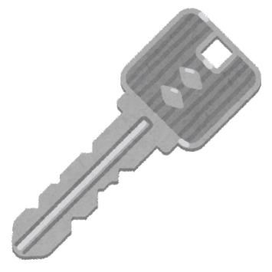
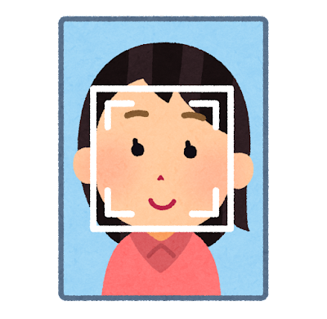
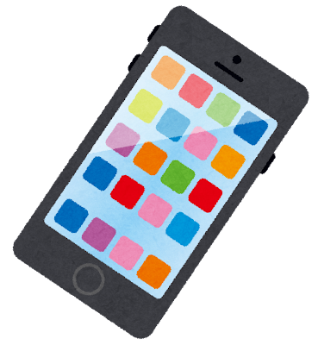
顔識別（本人の特定）を行い，鍵代わりに使用

Slide 35
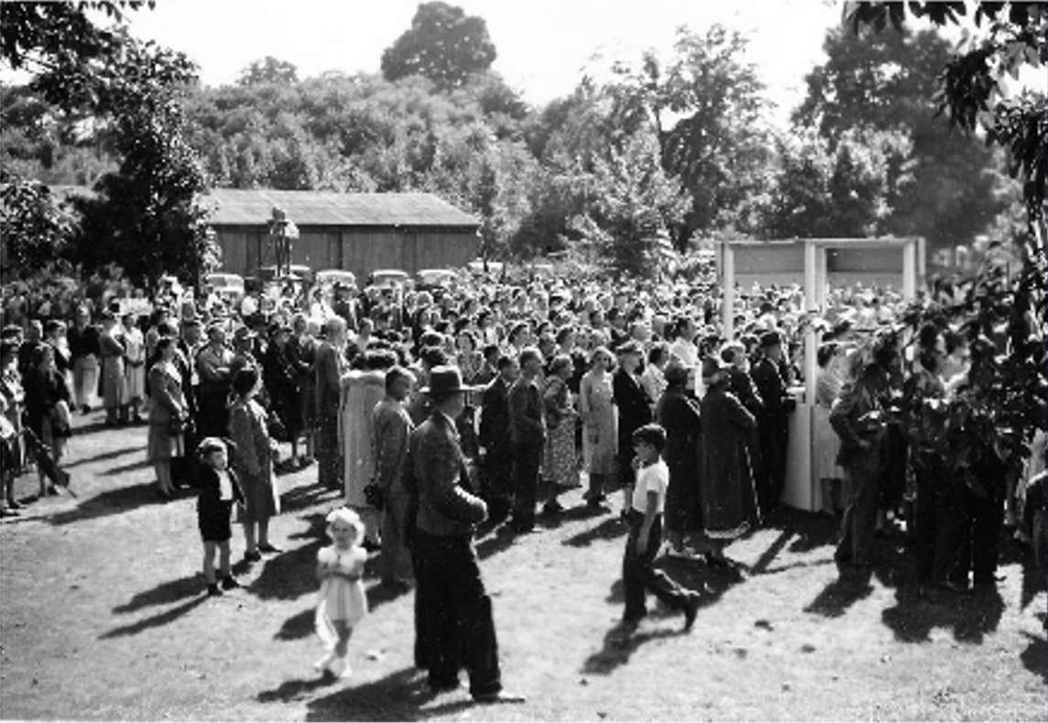
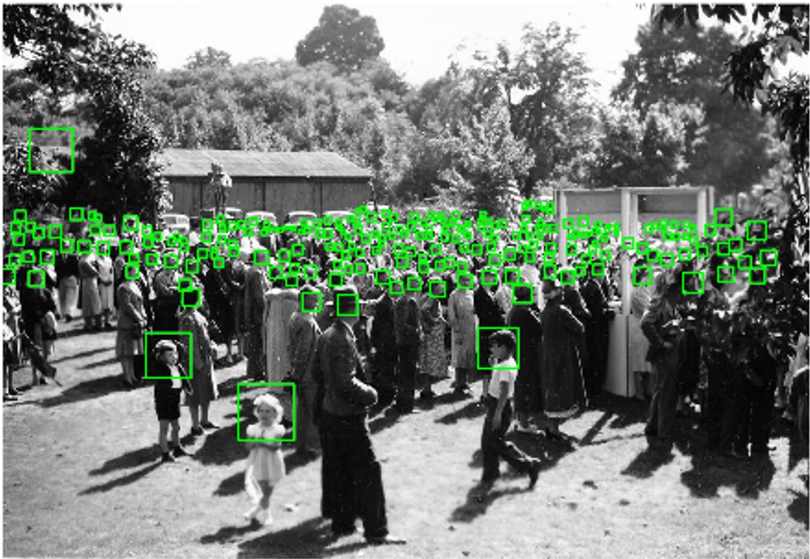
群衆のカウント
群衆のカウント（画像内の人数を数える）
監視等に役立つ．
元画像
FIDTM 法による群衆のカウント
FIDTM 法（2021年発表）は，
それ以前の手法よりも，さまざま
な大きさの顔を精度よく検出
できるとされている

Slide 36
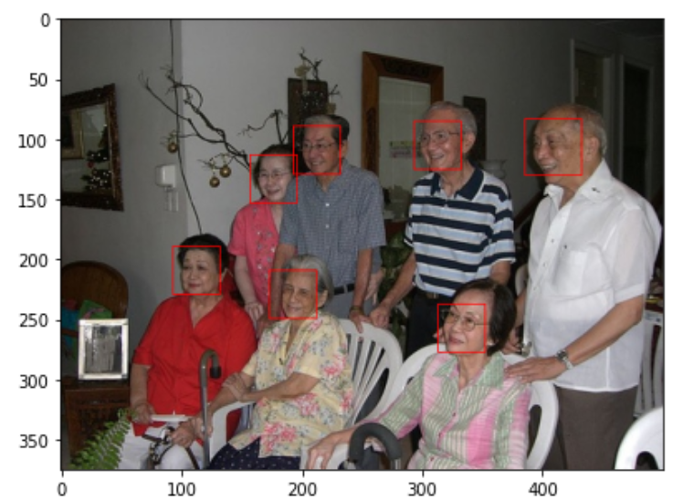
顔検出 (face detection)
顔検出
写真やビデオの中から，顔を検出すること
・顔の場所と領域を検出
・複数ある場合にはすべて識別

Slide 37
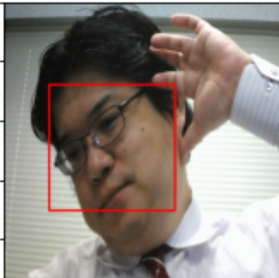
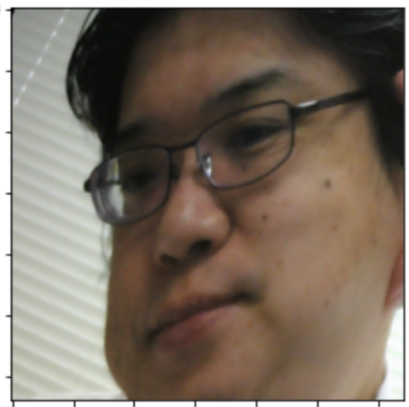
顔のアラインメント
顔のアラインメント
顔の向き，大きさをそろえる

Slide 38
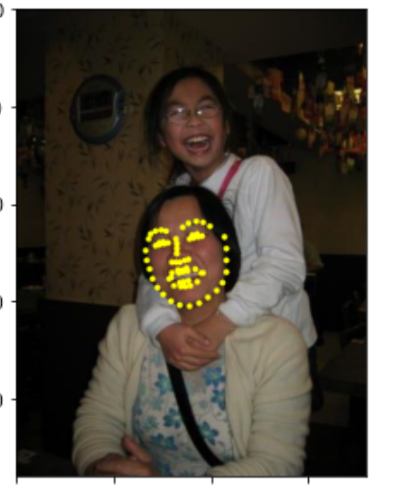
顔ランドマーク (facial landmark)
顔ランドマーク
まゆげ，目，鼻，くち，顔の輪郭など，顔の目印となるポイント
何をランドマークとするかで，さまざま種類がある
顔の ６８ランドマーク

Slide 39
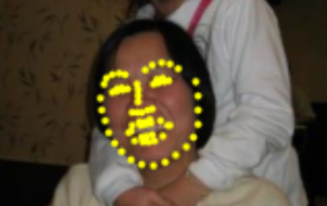
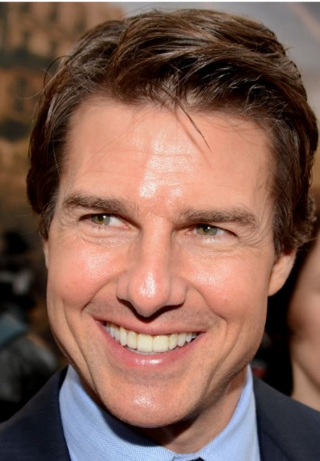
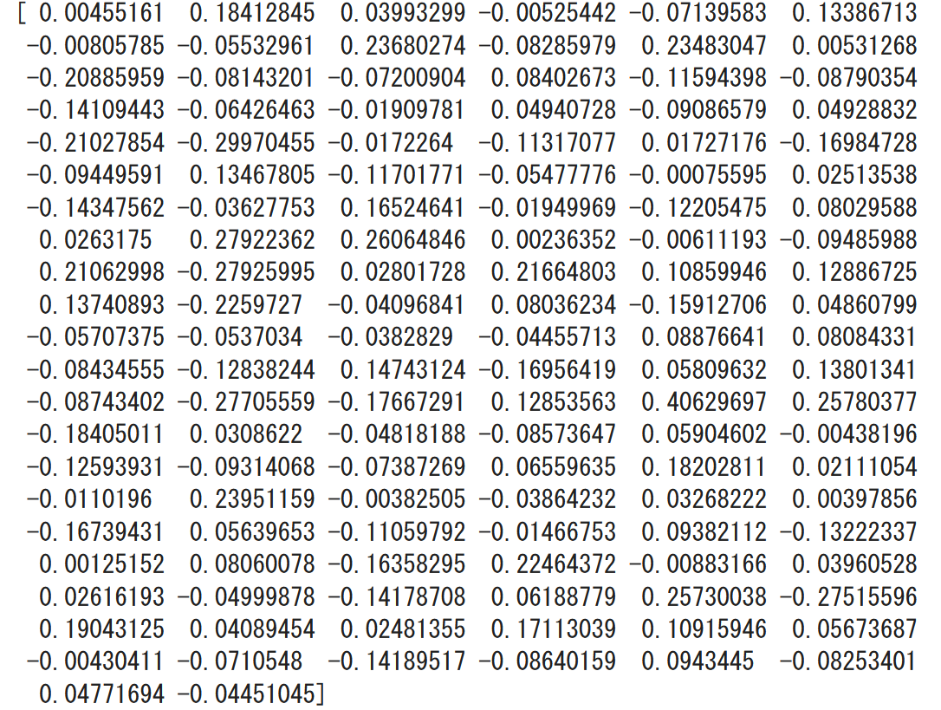
顔ランドマークと顔のコード化
顔ランドマーク
（顔の目印となるポイント）
【用途】
顔のコード化，
顔識別（本人の特定）や顔認識，
年齢の推定，性別の推定，
表情の推定，顔の３次元再構成
など，さまざまな用途に
顔のコード化
顔による本人確認や，
個人の特定の基礎

Slide 40
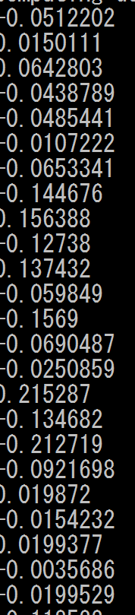

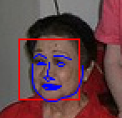
顔のコード化
顔のコードは，複数の数値（ふつう１００以上）の組み合わせ
顔画像から，顔ランドマークを求め，顔のコードを得る
さまざまな用途：顔識別（本人の特定），顔認識，年齢の推定，性別の推定，表情の推定，顔の３次元再構成など
顔検出，
顔ランドマーク
数値化

Slide 41
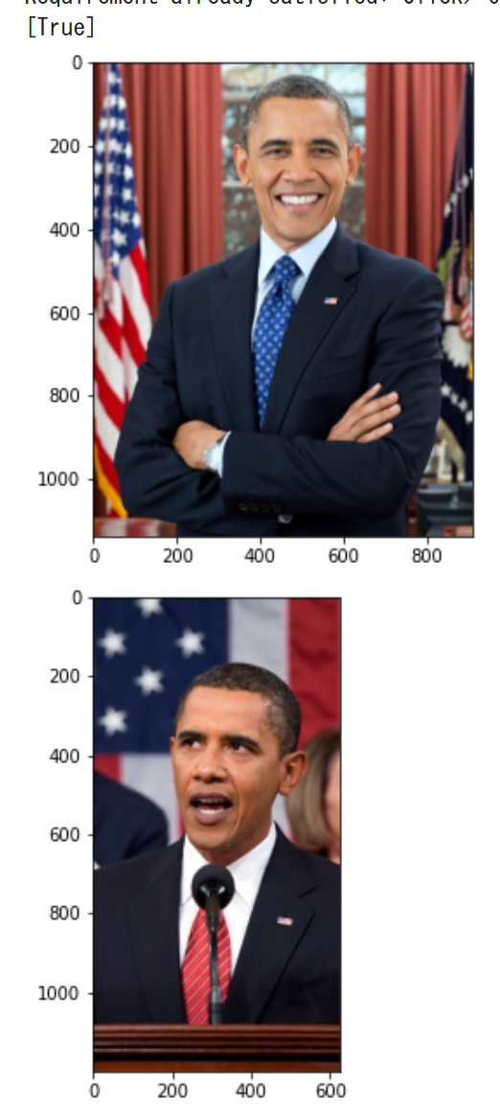
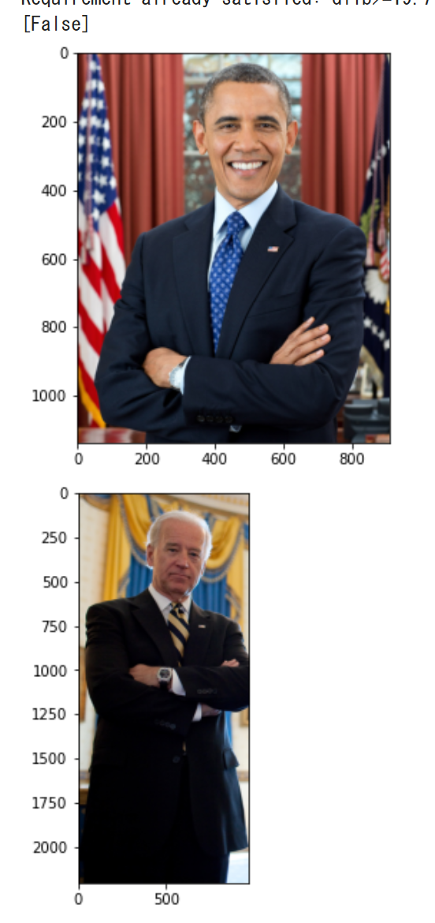
顔検証 (face verification)
顔検証
２つの別の写真あるいはビデオを照合し，同一人物であるかを判定すること
※ 顔識別（本人の特定）や顔認識は類似の処理
同一人物である
同一人物でない

Slide 42
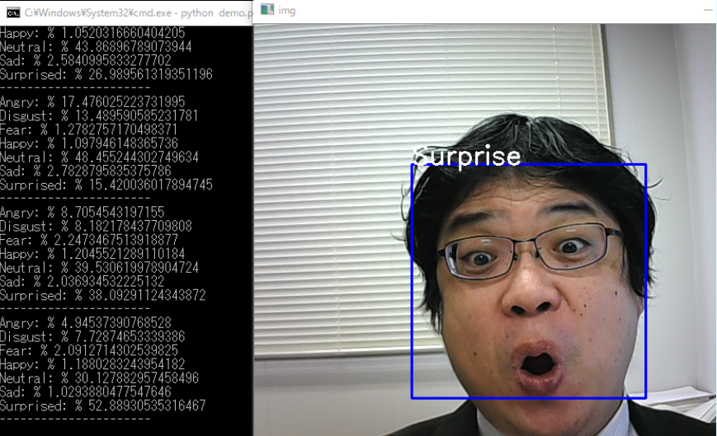
表情の推定
ここでは，７種の表情 Angry, Disgust, Fear, Happy, Neutral, Sad, Surprised のそれぞれの確率を推定
https://github.com/ezgiakcora/Facial-Expression-Keras で公開されている成果物

Slide 43
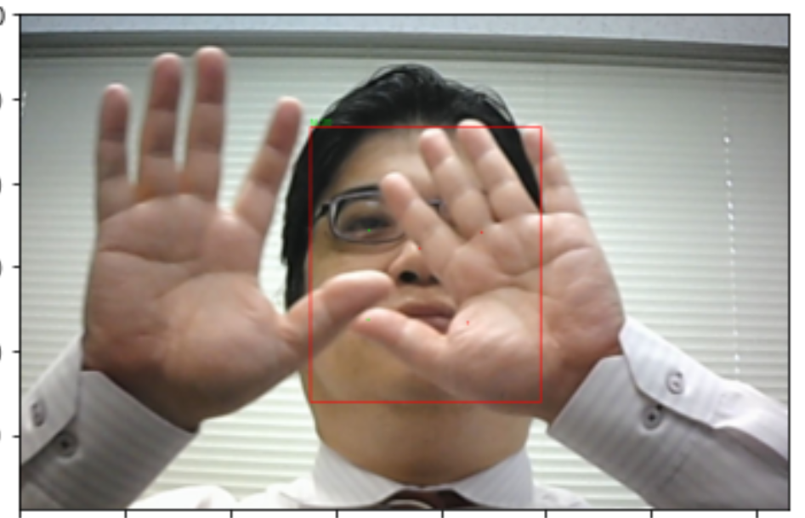

年齢の推定，性別の推定

Slide 44
顔情報処理のバリエーション
顔検出
顔のアラインメント
顔ランドマーク検出
顔のコード化
顔検証
顔識別（本人の特定）や顔認識
年齢の推定，性別の推定，表情の推定
さまざまな応用
群衆のカウント，マスク有り顔に関する処理，
顔の３次元再構成など

Slide 45
演習
顔情報処理のオンラインデモ
【トピックス】
  顔検出
  顔ランドマーク
  表情推定
  顔の向きの推定

Slide 46

オンラインデモ
URL: https://visagetechnologies.com/demo/
【使い方】
① カメラ付きのノートパソコンを準備
② 上の URL を Web ブラウザで開き，「Try out demo」をクリック
顔検出，
顔ランドマーク，
表情推定，
顔の向きの推定

Slide 47
全体まとめ
①新しいデータや画像の生成
実在しない人間の顔画像を生成したり、低解像度の画像を高解像度に変換したり、プロンプトをもとに画像に生成したりなど
②画像のセグメンテーション（領域分割）
パノプティックセグメンテーションやインスタンスセグメンテーション、セマンティックセグメンテーションなど
③顔情報処理
顔検出、顔のアラインメント（顔の向きや大きさの補正）、顔ランドマーク（顔の目印となるポイント）の検出、顔のコード化（顔の特徴を数値化）、顔検証（同一人物かの判定）、年齢や性別、表情の推定など
オンラインデモや公開されているモデルを利用することで、実際にこれらの技術を試すことも可能

Slide 48
授業の学ぶ意義と満足感
最新のAI技術の実例。ディープラーニングの可能性と有用性を実感。学ぶ楽しさと能力の成長。
AIアルゴリズムの仕組みや応用範囲を広く知る
オンラインデモで最先端技術を体験的に理解することで、面白さと奥深さを実感でき、学習意欲が高まる。
ディープラーニングの応用について、視野を広げ、実力を身につけ、AI時代に求められる人材となる。

